Slide 1
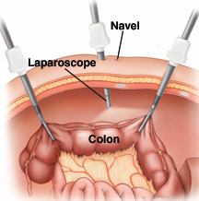
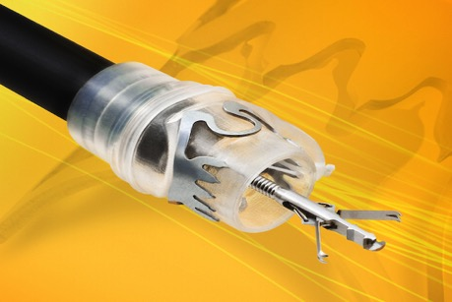
Perforation colique per coloscopie : Gestion medico chirurgicale en 2018
Dr Yann Le Baleur. Dr Nicola de’ Angelis

Slide 2
Incidence:
4,5 – 9,7 pour 10000
Mais le risque augmente en fonction de la procédure :
Dissection sous muqueuse >>>> polypectomie à l’anse froide
Facteurs de risque identifiés en multivariés :
Age > 80 ans : OR = 7.51
Polype > 1 cm : OR = 2.72
Polype > 4 : OR = 5.12
Coloscopie urgente : OR = 4.63
< 244 colos /An /endoscopiste : OR = 2,29
( Cut of de 5 colos / semaines en comptant les vacances scolaires ! )
Blotière et al Clinics and Research in Hepatology and Gastroenterology (2014)

Slide 3
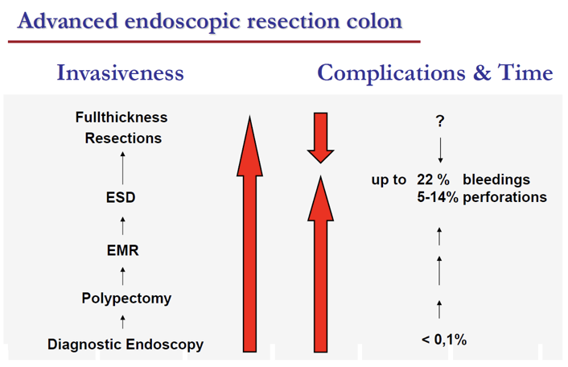
La perforation colique iatrogène per coloscopique
60 % reconnue en per geste
Mortalité variant de 0 à 25 % ! ( augmente avec l âge et score ASA )
Morbidité de 40 % avec stomie variant de 27.2% à 37.6%
De Angelis et al. World Journal of Emergency Surgery (2018)

Slide 4
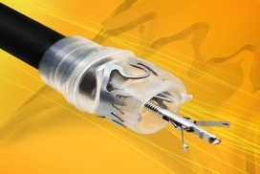
Type de défect pariétal colique et traitement
OVESCO
CHIRURGIE
RIEN
RIEN
Burgess et al , GUT 2017

Slide 5
TTS
Succès = patients non opérés
20% si perforation per coloscopie diagnostique
79 % si perforation per coloscopie thérapeutique
CLIPS
OTSC
OVESCO ® distribué par Life Partners®
Succès = patients non opérés
86 % si perforation per coloscopie diagnostique
90 % si perforation per coloscopie thérapeutique
De Angelis et al. World Journal of Emergency Surgery 2018

Slide 6
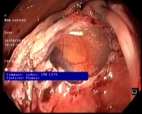
0,5 %
31 perforations directes
0,1 %
0,1 %
Perforation per coloscopie diagnostique
60 %, n=45
14 perforations sur diverticules
70 ,5%
70 %
19, 8%
9 %
75 patients (23 hommes 52 femmes)
Age moyen de 68 ans (37-92)
16 perforations Post mucosectomie
Perforations per coloscopie thérapeutique
40 %, n =30
Taille de La perforation
16 perforations Post dissection
1 perforation Post FTRD
< 1 cm : 16 %
>1 cm : 84 %

Slide 7
Succès technique : 100 %
Aspiration seule = 37 %
Instrument + aspiration = 49%
NA = 14 %
Succès clinique
(non recours à une laparotomie -laparoscopie)
86 %
Complications : 0,04 %
( 3 incarceration d’organe peri digestif
stomie chez 1,2 %
Mortalité : 0,01 %
Perforations per coloscopie « diagnostique »
77 % non opérés
Perforations per coloscopie « thérapeutique »
100 % non opérés

Slide 8
LES REFLEXES DEVANT UNE PERFORATION COLIQUE RECONNUE EN PER ENDOSCOPIQUE
ARRET IMMEDIAT DE L’INSUFFLATIOIN A l’AIR ( CELA PEUT TUER LE PATIENT : SYNDROME DU COMPARTIMENT)
Colon propre ou sale ( il faudra un lavage meme si la fermeture est etanche
Prévenir l’anesthésiste qui doit intube le patient et le curariser en cas de décision de réparation
Prévenir un chirurgien
Prévenir les collègues et passer la main si necessaire
Débuter les Antibiotiques (+/- antifongique en per geste)
Diagnostique et type de la perforation :
Dilaceration sur boucle :
CHIRURGIE URGENTE
Perforation directe:
OVESCO
Post EMR – ESD
Clips TTS ou OVESCO

Slide 9
La gestion médico chirurgicale « peri réparation »
Exsufflation du pneumoperitoine :
importance +++ pour la tolérance per et post geste et la surveillance clinique
A Jeun strict , antibiothérapie large spectre +/- antifongiques +/- anti secretoires , antithrombotique
Prévenir le patient +++ et lui expliquer qu’il y a eu une complication
TDM sans IV ( +/- avec opacification de référence 4 à 6 heures après la procédure :
Pneumopéritoine seul (+/- lame d’épanchement ) : traitement médical sous surveillance armée
Pneumopéritoine + Epanchement en péritoine libre : à priori traitement chirurgical
- TDM systématique IV a H 48- 72 : Abcès péricolique ?

Slide 10
L’importance pronostique de l’épanchement intra abdominal au scanner
Epanchement liquidien au TDM initial
=
Traitement chirurgical
Shin YJ et al Clin Radiol. 2016

Slide 11
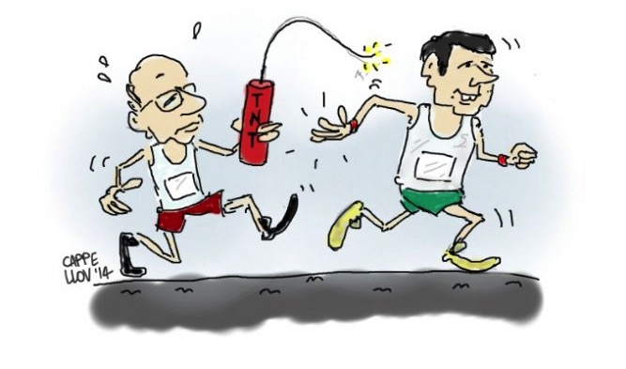
Perforation colique per coloscopie : La place du chirurgien
Approche multidisciplinaire et travail en équipe
Collaboration et partage des responsabilités entre les spécialistes: endoscopiste/gastroentérologue – chirurgien – anesthésiste/réanimateur
Recours à la chirurgie quand le traitement médical et endoscopique ne sont pas envisageables ou inefficaces
Choix chirurgical en fonction:
Du type de perforation
De la pathologie préexistante
De l’état du patient
Du chirurgien/équipe/situation clinique
Des données intra-opératoires

Slide 12
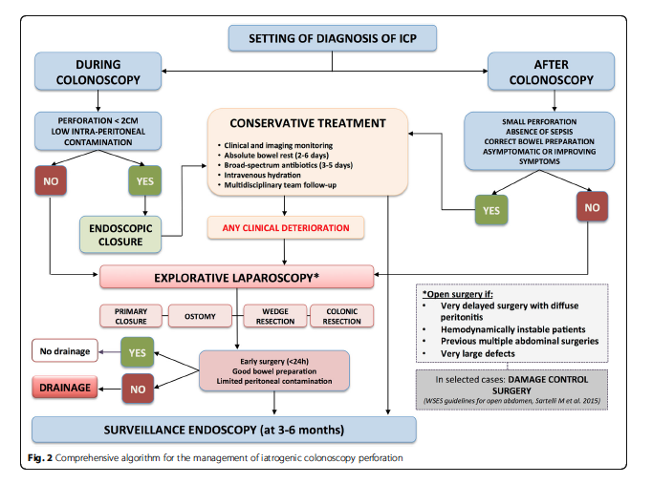
Traitement conservateur
MEDICO-ENDOSCOPIQUE est à privilégier
Traitement CHIRURGICAL
de’Angelis et al. Guidelines of the World Society of Emergency Surgery 2018

Slide 13
Le recours à la chirurgie et ses risques
La coelioscopie exploratrice peut être considérée en première intention, mais elle doit être effectuée selon l'expérience et compétence du chirurgien et en fonction de la disponibilité des différentes ressources thérapeutiques (Recommandation Grade 1C).
La conversion en laparotomie doit être considérée chaque fois qu’elle s’avère nécessaire : incapacité de l'opérateur à procéder par coelioscopie, viabilité des tissus, état du patient (Recommandation Grade 1C).
La réparation primaire peut être utilisée si les parois du côlon semblent en bon état et bien vascularisées, et le rapprochement des berges de la perforation peut se faire sans tension (Recommandation Grade 2C).
Une résection segmentaire (WEDGE) est réalisable si elle ne comporte pas un rétrécissement excessif de la lumière colique (Recommandation Grade 2C).
La résection colique est indiquée si la taille de la perforation est trop importante, les bords apparaissent dévitalisés, ou l’exérèse du mésocolon adjacent est nécessaire (Recommandation Grade 2C).
La réparation par étapes ou la colostomie peuvent être nécessaires en cas de chirurgie tardive (> 24 h de la coloscopie), contamination péritonéale étendue, comorbidités importantes ou détérioration de l’état général du patient (Recommandation Grade 2C).
de’Angelis et al. WJES 2018

Slide 14
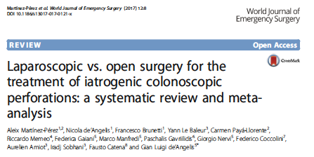
COMPLICATIONS POSTOPERATOIRES
DUREE DE L’HOSPITALISATION
META-ANALYSE sur 6 études rétrospectives:
La coelioscopie est l’abord chirurgical à préférer
Taux de complications postopératoires et durée d’hospitalisation réduits par rapport à la laparotomie
Durée opératoire, mortalité et taux de ré-intervention sont comparables à la laparotomie
DUREE OPERATOIRE
TAUX DE RE-INTERVENTION

Slide 15
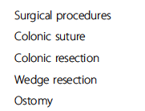
Le recours à la chirurgie et ses risques
→ Recours à la chirurgie après traitement conservateur: 7.4%-20% des cas
COMPLICATIONS POSTOPERATOIRES
18.2% par coelioscopie
53.5% par laparotomie
MORTALITE POSTOPERATOIRE
1.11% par coelioscopie
4.22% par laparotomie
TAUX de RE-INTERVENTION
1.11% par coelioscopie
8.45% par laparotomie
DUREE d’HOSPITALISATION
8.7 jours pour la coelioscopie
14.6 jours pour la laparotomie

Slide 16
Patient : Mme B.
Age: 26 ans
Antécédents médicaux:
Troubles du comportement suivis en psychiatrie
Histoire de la maladie :
Maladie de Crohn pancolique depuis 2004 suivie dans le service de Gastroentérologie de l’Hôpital Henri Mondor
Colite grave inaugurale, cortico-résistante, avec intolérance au Rémicade et une inobservance à l’IMUREL.
Depuis 2009, la patiente est bien contrôlée sous HUMIRA 40 mg, une injection par semaine.
Problème de mauvaise compliance à la thérapie
Pas de bilan endoscopique depuis 2005 mais asymptomatique sur le plan digestif et IMC = 17.5 + carence martiale
COLONSCOPIE de CONTRÔLE (septembre 2014)

Slide 17
Patient : Mme B.
Age: 26 ans
Coloscopie
Zone pseudo-tumorale, circonférentielle;
Multiples lésions pseudopolypoïdes avec muqueuse inflammatoire, à l'origine d'une sténose non franchie avec le coloscope et le gastroscope
La zone pathologique est explorée sur environ 10 cm (de 30 à 40 cm) ; on parvient à se positionner en son sein mais on ne peut progresser au-delà
Le sigmoïde sous-jacent est érythémateux ainsi que le rectum.
En post coloscopie : SUSPICION de perforation per endoscopique
Scanner abdomino-pelvien en urgence

Slide 18
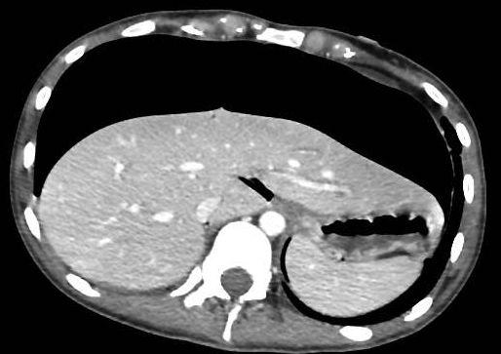
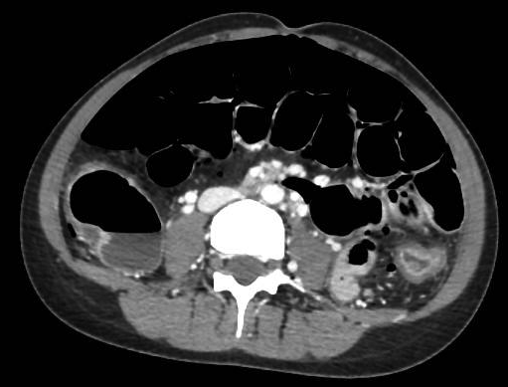
Scanner abdomino-pelvien diagnostique

Slide 19
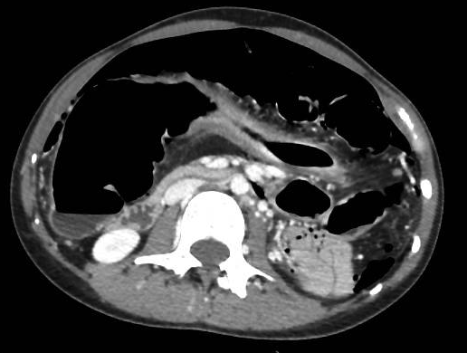
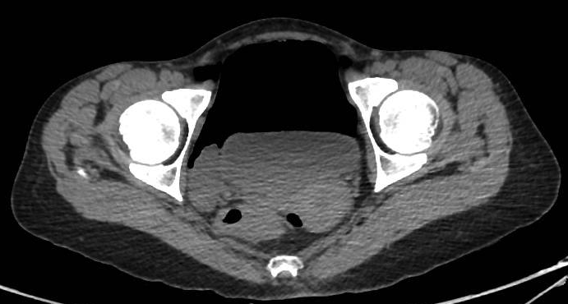
Scanner abdomino-pelvien diagnostique

Slide 20
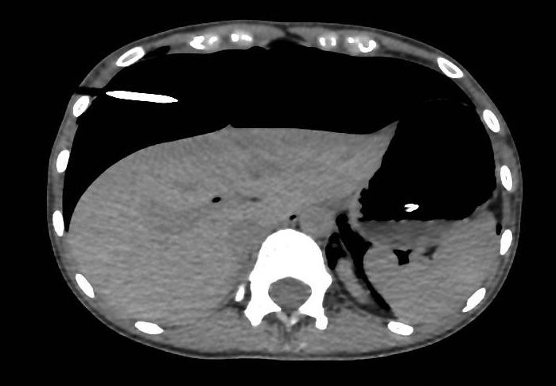
Patient stable hemo-dynamiquement sans signes de défaillance clinique
→ Exsufflation par drainage radiologique
Décision après discussion multidisciplinaire
Traitement médical avec pose de SNG
Nutrition parentérale exclusive
Antibiothérapie (Tazocilline + Amiklin)
Somatostatine

Slide 21
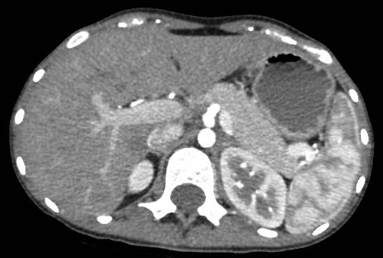
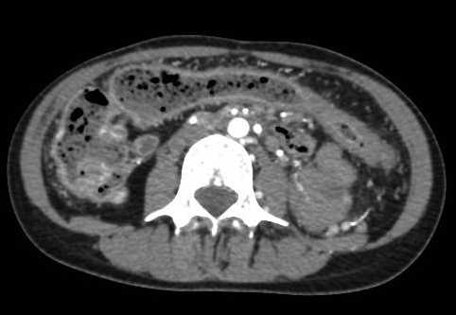
Scanner abdomino-pelvien de contrôle à J15 de la perforation
Evolution favorable à une semaine avec reprise du transit, apyrexie et régression du syndrome inflammatoire.

Slide 22
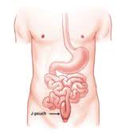
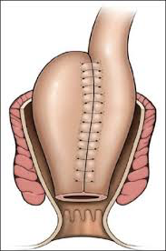
SUITE:
Réalisation en chirurgie programmée d’une coloproctectomie avec anastomose iléo-anale sur réservoir « en J » en Janvier 2015 avec des suites opératoires simples.

Slide 23
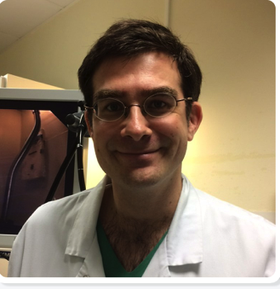
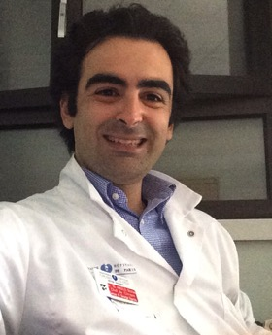
Dr Yann Le Baleur
Gastroentérologie et Endoscopie Digestive
Dr Nicola de’Angelis
Chirurgie Digestive et Oncologique
Merci
ylebaleur@hpsj.fr
nicola.deangelis@aphp.fr

